Slide 1
IC³ Internet and Computing Core Certification Guide Global Standard 4
Máy tính căn bản
Bài 5: Phần mềm

Slide 2
Mục tiêu bài học
Các phần mềm ứng dụng khác nhau
Cài đặt một chơng trình mới
Gỡ bỏ một chương trình
Cài đặt lại một chương trình
Cập nhật một chương trình
Notes:
Pg 93

Slide 3

Chương trình phần mềm là gì?
Là tập hợp theo trình tự các câu lệnh được viết để thực hiện một công việc cụ thể
Lập trình viên sử dụng ngôn ngữ đặc biệt để viết các lệnh và các phép tính toán trong hình thức con người có thể đọc được
Ngôn ngữ lập trình biên dịch mã nguồn thành mã thực thi được hoặc mã máy để máy tính sử dụng
Mã chương trình hoạt động "đằng sau hậu trường" (behind the scenes) để diễn giải thao tác nhấp chuột, thao tác gõ phím và lựa chọn trình đơn hoặc để hiển thị thông điệp và văn bản
Các chương trình phần mềm có thể tạo các văn bản, ghi các âm thanh, thao tác trên các hình ảnh, thực hiện các tính toán phức tạp hoặc thực hiện một số lượng lớn các công việc khác nhau
. Sự lựa chọn của bạn phải được dựa trên những gì bạn cần hoành thành, mức độ chi tiết và các tính năng bạn cần và cái nào là hiệu quả nhất về mặt chi phí
Notes:
Pg 93

Slide 4
Bản quyền phần mềm
Tất cả các chương trình phần mềm đều trải qua một chu trình thử nghiệm trước khi được phát hành
Các nhà sản xuất phần mềm thực hiện các biện pháp đảm bảo chất lượng để thử nghiệm trên các phần mềm để giảm thiểu các sự cố có thể xảy ra trong quá trinh cài đặt và sử dụng
Chi phí bạn trả để mua phần mềm bao gồm cả việc cập nhật các phiên bản mới của phần mềm sau này.
Giấy phép đơn (single seat license)
Mua phần mềm để cài đặt và sử dụng trên một máy tính duy nhất
Cũng có thể mua và tải phần mềm trực tuyến thông thường là bằng thẻ tín dụng
Sẽ nhận được email cá nhân từ nhà phân phối xác nhận việc mua bán và cung cấp một mã số giấy phép sử dụng phần mềm, mã này thường được gọi là mã số sản phẩm (product code) hoặc mã khóa (key code).
Notes:
Pg 93-94
Objective 3.2

Slide 5
Bản quyền phần mềm
Giấy phép mạng (network license) hay giấy phép theo khối lượng sử dụng (volume license)
Người quản lý sẽ nhận được một bộ sản phẩm có chứa phần mềm, cũng như các lựa chọn khác như các trình điều khiển
Người quản trị mạng sẽ chép chương trình đó vào một thư mục trên mạng nội bộ, rồi từ đó, anh ta có thể cài đặt chương trình vào các máy tính cá nhân và nhập mã khóa để kích hoạt chương trình
Số lượng cài đặt được xác định bởi các điều khoản của giấy phép
Tiết kiệm chi phí nhờ giảm thời gian cài đặt chương trình trên nhiều máy
Có thể thực hiện việc cài đặt này từ xa
Giảm thiểu khả năng bị hư hại hoặc mất mát
Notes:
Pg 94
Objective 3.2

Slide 6
Bản quyền phần mềm
Giấy phép theo trung tâm (site licence)
cấp cho người mua quyền sử dụng phần mềm trên một mạng tại một địa điểm duy nhất gọi là site, với một số lượng người dùng không giới hạn
Cho phép sao chép và sử dụng phần mềm trên nhiều máy tính tại một địa điểm duy nhất
đắt hơn so với mua một bản sao đơn nhưng lại rẻ hơn nhiều so với mua một bản sao cho mỗi máy tính tại site
có thể khống chế số lượng tối đa người dùng đồng thời
Notes:
Pg 94
Objective 3.2

Slide 7
Bản quyền phần mềm
Phần mềm như một dịch vụ (SaaS: Software as a Service) hoặc Nhà cung cấp dịch vụ ứng dụng (ASP: Application Service Provider)
Truy cập và sử dụng phần mềm của họ từ hệ thống của bạn thông qua mạng nội bộ của công ty, hoặc mạng Internet
Bạn phải truy nhập vào đúng mạng, dùng ID và mật khẩu đăng nhập rồi mới có thể truy nhập vào phần mềm
Khi hợp đồng SaaS hết hạn, bạn không còn truy cập chương trình được nữa cho đến khi bạn gia hạn giấy phép
Việc quản lý các giấy phép sử dụng phần mềm có thể do quản trị viên mạng trong tổ chức hoặc một nhà cung cấp dịch vụ
Notes:
Pg 94
Objective 3.2

Slide 8
Bản quyền phần mềm
Phần mềm chia sẻ hoặc Phần mềm miễn phí
Thuộc sở hữu của nhà phát triển phần mềm, thường là với những hạn chế về việc sử dụng
Phần mềm chia sẻ (shareware)
Phiên bản dùng thử của phần mềm mà bạn có thể tải về miễn phí
Có chức năng hoặc thời gian truy cập chương trình hạn chế
Nếu thích chương trình, nộp lệ phí danh nghĩa để bỏ các hạn chế
Phần mềm miễn phí (freeware)
Không tính phí và có thể chia sẻ với những người khác miễn phí
Hỗ trợ thường bị hạn chế hoặc không tồn tại và không tự động được cập nhật
Notes:
Pg 94
Objective 3.2

Slide 9
Bản quyền phần mềm
Phần mềm đi kèm (bundling) hoặc Phần mềm cao cấp (premium)
Thường có khi mua máy tính mới
Một số trong những chương trình này có thể yêu cầu bạn phải mua phiên bản đầy đủ hoặc đăng ký trực tuyến trước khi dùng
một số khác có thể đã là bản đầy đủ rồi và bạn không cần phải làm gì thêm nữa
Phần mềm cao cấp
Đề cập đến một gói phần mềm đặc biệt bạn có thể mua một giấy phép nhung cho bạn truy cập đến các chương trình khác được bao gồm trong gói
Thường liên kết với bộ hoặc các gói phần mềm
Notes:
Pg 94
Objective 3.2

Slide 10
Bản quyền phần mềm
Phần mềm mã nguồn mở (open source)
Các ứng dụng có mã nguồn có thể được truy cập, tùy chỉnh và thay đổi bởi bất cứ ai
Thường miễn phí
Có thể tùy chỉnh phần mềm theo nhu cầu hoặc mở rộng nó trong một số hình thức và chia sẻ phiên bản đó với người khác
Bạn không thể đăng ký bản quyền trên các phiên bản sửa đổi của bạn về mã nguồn, bạn cũng không thể áp dụng bất kì điều khoản nào có thể nhờ đó tạo ra một phần mềm độc quyền, cũng như không thể tính phí những người dùng khác đối với phiên bản sửa đổi của bạn
Các hạn chế này được gọi là bảo lưu mọi quyền “copyleft”
Notes:
Pg 95
Objective 3.2

Slide 11
Bản quyền phần mềm
Phần mềm công cộng (public domain software)
Không có bản quyền
Bất cứ ai cũng có thể sử dụng miễn phí mà không bị hạn chế
Không nhất thiết phải cho phép người dùng truy cập, sử dụng, hoặc thay đổi mã nguồn
Notes:
Pg 95
Objective 3.2

Slide 12
Bản quyền phần mềm
Đăng ký phần mềm được cấp phép
Khi mua phần mềm có bản quyền, bạn sẽ được nhà phân phối phần mềm thông báo về các phiên bản cập nhật của phần mềm đó mà không phải trả thêm phí.
Nếu bạn không có giấy phép sử dụng hợp lệ, bạn sẽ vi phạm bản quyền của nhà phân phối và có thể bị kiện ra tòa
chấp thuận các điều khoản trong EULA (End User License Agreement) trong lúc cài đặt, bạn đã đồng ý tuân theo các nguyên tắc sử dụng phần mềm trên máy tính.
Notes:
Pg 95
Objective 3.2

Slide 13
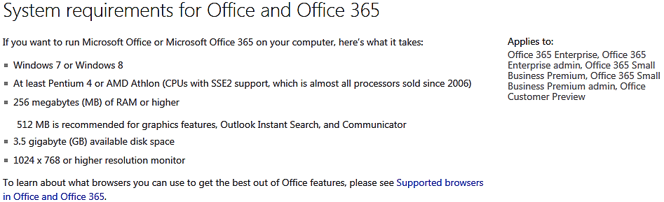
Kiểm tra các yêu cầu hệ thống
Xác định loại phần cứng (và phiên bản hệ điều hành) được yêu cầu để vận hành thành công chương trình
Tất cả các phần mềm, dù là phần mềm hệ điều hành hay là phần mềm ứng dụng đều được thiết kế để làm việc với phần cứng có thể được mong đợi để hoạt động ở một tốc độ và cần một nguồn tài nguyên cụ thể nào đó
Các thông số này có thể xác định máy tính của bạn có tương thích và đáp ứng chương trình
Xuất hiện trên gói bán lẻ, hoặc trên trang web nhà cung cấp nếu tải về
Notes:
Pg 95
Objectives 1.1, 3.3

Slide 14
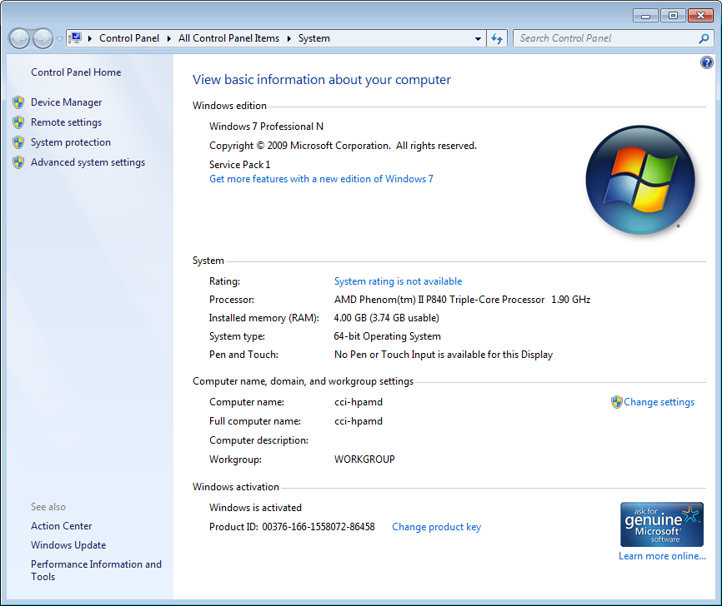
Kiểm tra các yêu cầu hệ thống
Chọn Start, nhấp chuột phải vào Computer, chọn Properties
Notes:
Pg 93
Objectives 1.1, 3.3

Slide 15
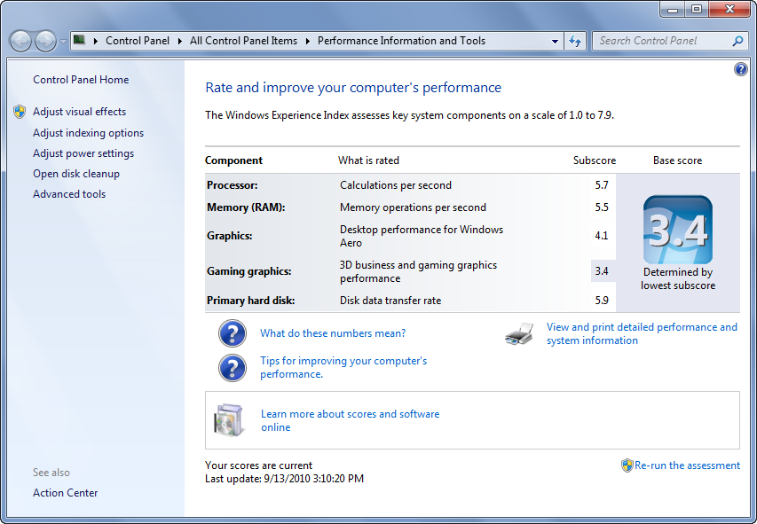
Kiểm tra các yêu cầu hệ thống
Windows Experience index chỉ ra tốc độ bộ xử lý, phiên bản hệ điều hành và lượng RAM
Một số máy tính sẽ có nhãn dán ở phía trước thùng máy hoặc trên vùng đặt bàn tay trên máy tính xách tay để liệt kê các đặc tả khác nhau của hệ thống
Notes:
Pg 93
Objectives 1.1, 3.3

Slide 16
Chọn một chương trình ứng dụng
Các tác động của phần cứng
Phần cứng trong hệ thống của bạn có thể giới hạn hệ điều hành và phần mềm ứng dụng nào bạn có thể cài đặt
Hệ điều hành và phần mềm ứng dụng của bạn có thể xác định phần cứng nào bạn có thể dùng.
Các hệ thống với các bộ xử lý 64-bit có thể vận hành cả phiên bản Windows 64-bit lẫn 32-bit
Hệ thống với các bộ xử lý 32-bit chỉ có thể vận hành phiên bản Windows 32-bit
Cũng có thể yêu cầu các chương trình nhỏ được gọi là trình điều khiển thiết bị để giao tiếp thích hợp với các phiên bản Windows 32-bit hoặc 64-bit
Notes:
Pg 97
Objectives 3.3, 3.4

Slide 17
Loại chương trình ứng dụng
Thực hiện một chức năng cụ thể nào đó
Việc dùng đúng chương trình phần mềm là rất quan trọng để có thể hoàn tất các nhiệm vụ
Hãy xem xét kỹ mục đích cần thực hiện
Liệt kê một loạt những tác vụ bạn phải làm và đem đối chiếu với những tính năng của các phần mềm khác nhau
chọn chương trình nào đáp ứng tối thiểu 80% những yêu cầu
tính cả thời gian bạn cần để học cách sử dụng chương trình
Notes:
Pg 97-98

Slide 18
Bộ ứng dụng tích hợp (Intergrated Suited)
Là một nhóm các chương trình đóng gói chung để bán
Chi phí thường hiệu quả hơn mua các sản phẩm riêng lẻ
Những chương trình này đều được tích hợp với nhau hoặc tương thích với nhau
Tất cả các chương trình trong bộ ứng dụng sẽ sẵn có đều khả dụng dù bạn có sử dụng chúng hay không
Cũng có thể truy cập các phiên bản trên nền web của bộ tích hợp bằng cách sử dụng ID và mật khẩu đăng nhập hợp lệ
Có thể được gọi là Web Applications
Notes:
Pg 98

Slide 19


Xuất bản để bàn (Desktop Publishing)
cho phép bạn thao tác trên một lượng lớn văn bản và đồ họa có bố cục hoặc cấu trúc trang đặc biệt
Gửi sản phẩm hoàn tất đến dịch vụ in ấn chuyên dụng
Các chương trình xuất bản chứa cùng một số tính năng và chức năng sẵn có trong một chương trình soạn thảo văn bản
linh hoạt hơn để thao tác các đối tượng như hình ảnh, các đối tượng vẽ hoặc các văn bản dài
Notes:
Pg 98-99
Objective 3.3, 3.4

Slide 20
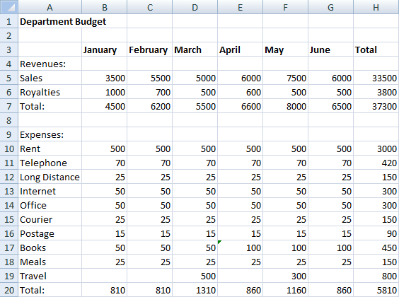
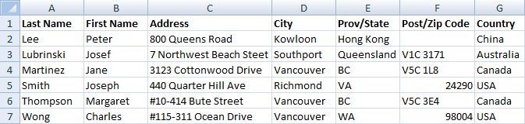
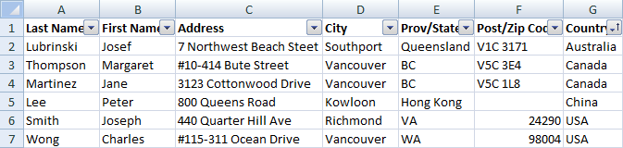
Bảng tính (Spreadsheets)
Thực hiện các phép toán, phân tích giả định “nếu-thì” (what-if) và hiển thị biểu đồ, đồ thị và sơ đồ
Một tập tin bảng tính được gọi là một sổ tính (workbook) và bạn có thể lập bao nhiêu trang tính (worksheet) hoặc báo cáo (report)
Cung cấp khả năng sắp xếp, tìm kiếm hoặc lọc thông tin, và rất hữu ích cho việc quản lý và thao tác trên một lượng dữ liệu lớn
Notes:
Pg 99
Objectives 3.3, 3.4

Slide 21
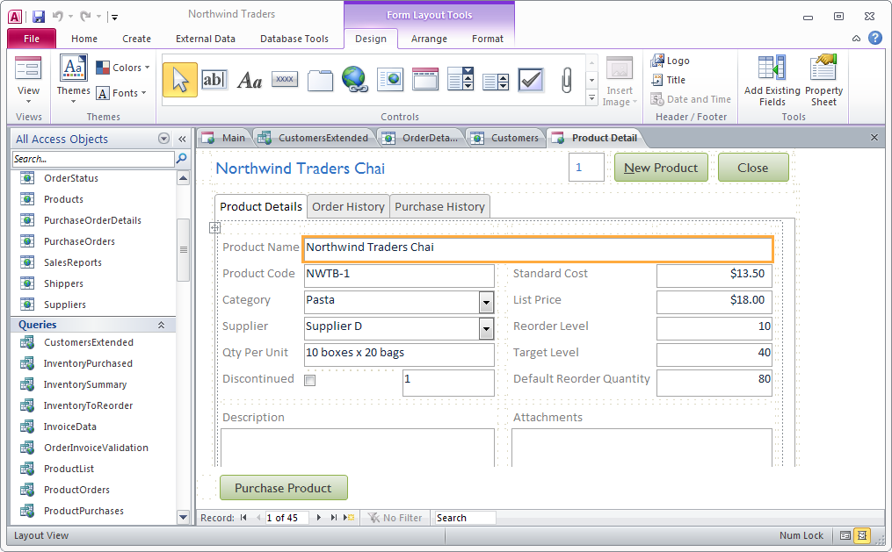
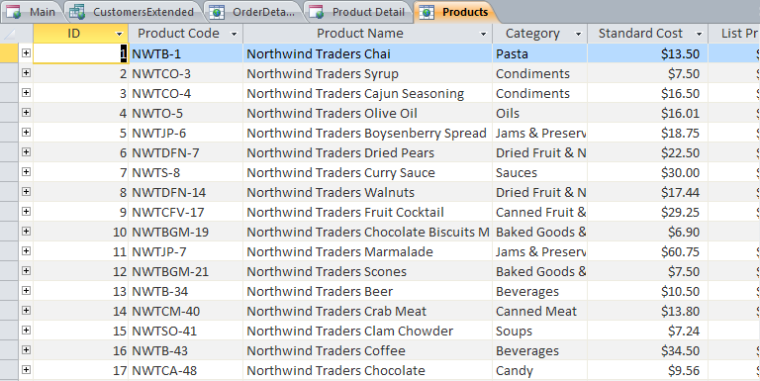
Quản trị cơ sở dữ liệu (Database)
Lưu trữ và tổ chức dữ liệu, lập báo cáo, lập các biểu mẫu để làm cho dữ liệu được nhập vào một cách dễ dàng và chính xác
Các trường (field) bao gồm các mẩu dữ liệu riêng lẻ
Bản ghi (record) là tập hợp của các trường có liên quan
Bảng (table) là tập hợp các bản ghi
Cơ sở dữ liệu gồm nhiều bảng của các bản ghi có liên quan
Notes:
Pg 99-100
Objectives 3.3, 3.4

Slide 22
Quản trị cơ sở dữ liệu (Database)
Cơ sở dữ liệu so với bảng tính
Dễ dàng để hình dung và hiểu dữ liệu hiển thị trong bảng tính, nhưng dữ liệu có thể bị lặp lại
Sức mạnh thực sự của các cơ sở dữ liệu nằm ở khả năng thể hiện các mối quan hệ dữ liệu phức tạp của chúng
Dữ liệu trong một cơ sở dữ liệu được lưu trữ trong nhiều bảng. Mỗi bảng lưu trữ thông tin về một khía cạnh cụ thể của thông tin
Vì dữ liệu chứa trong mỗi bảng có liên quan đến dữ liệu chứa trong các bảng khác của cơ sở dữ liệu, một bộ thông tin hoàn chỉnh có thể được lấy ra cho một yêu cầu cụ thể nào đó
Notes:
Pg 100-101
Objectives 3.3, 3.4

Slide 23
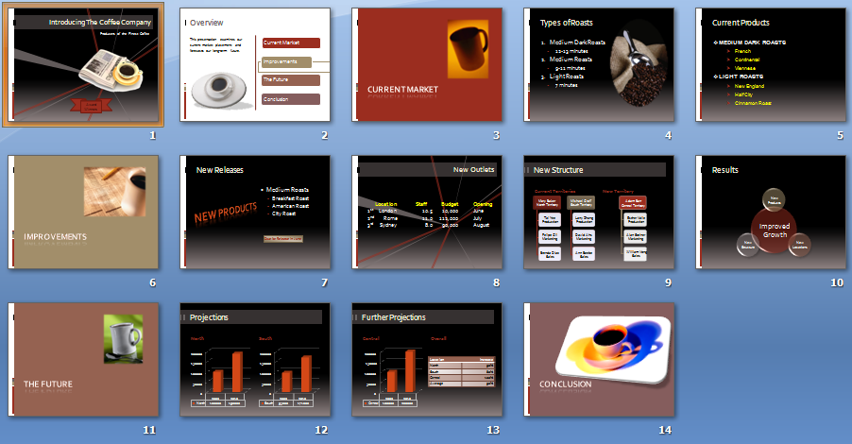

Trình chiếu (Presentations)
Cho phép bạn tạo các trang trình chiếu hoặc tài liệu trình chiếu cho việc thuyết trình có người thuyết trình hoặc tự chạy
Cũng có thể trình chiếu truyền qua Internet
Có thể tạo phần ghi chú cho người trình bày và tài liệu phát cho khán giả
Notes:
Pg 104
Objectives 3.3, 3.4

Slide 24
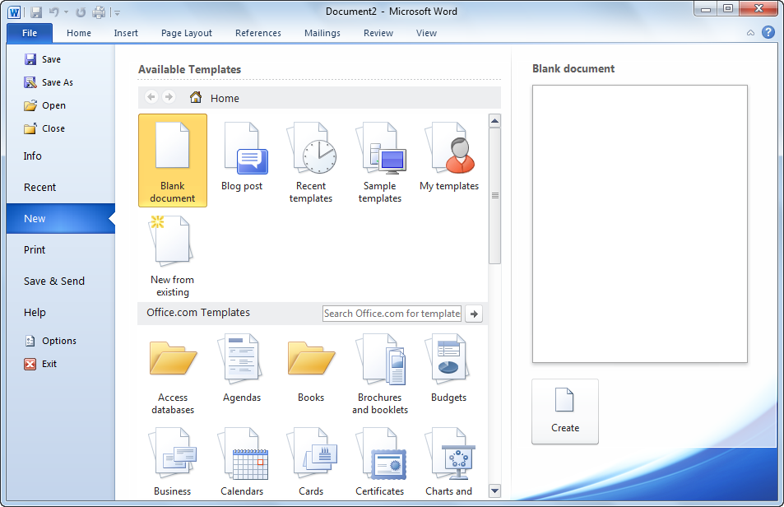
Tạo nội dung (Content Creation)
Việc tạo nội dung số chất lượng chuyên nghiệp cho mục đích bất kì dễ dàng hơn trước. Nhiều chương trình ứng dụng cung cấp các trợ giúp khởi đầu nhanh (quick start aids) hoặc các mẫu để tự động hóa nhiều hơn quá trình tạo nội dung
Notes:
Pg 104-105
Objectives 3.3, 3.4

Slide 25
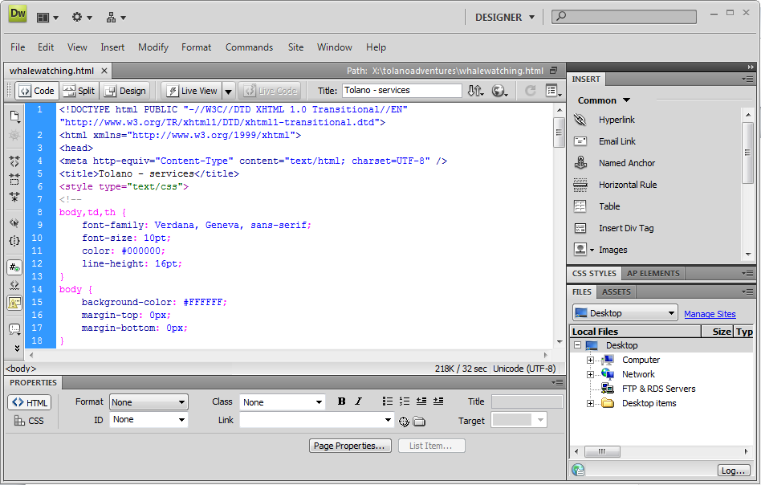
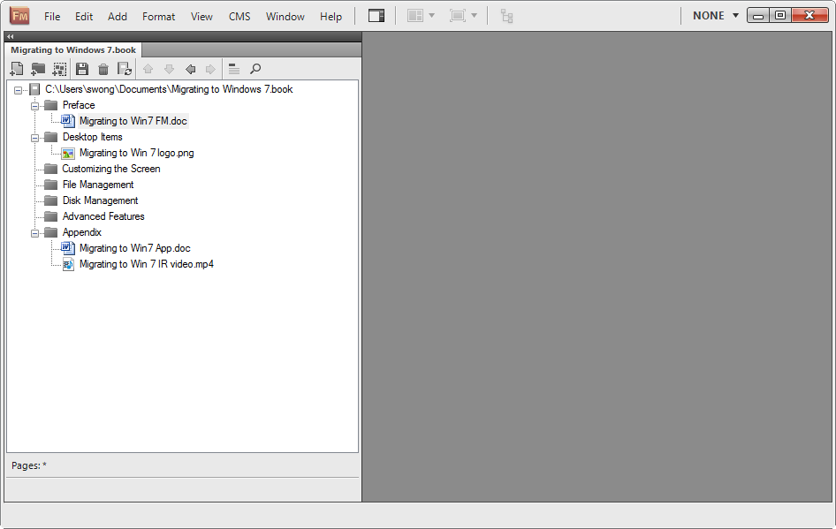
Tạo nội dung (Content Creation)
Các phần mềm tạo nội dung
Chèn các thành phần nội dung trong một nơi chứa trung tâm và sau đó sinh ra nội dung bằng cách sử dụng sự kết hợp của các thành phần này
Tập tin có thể là định dạng tập tin bất kỳ
Cũng cung cấp nhiều mẫu hoặc bố cục thiết kế sẵn
Notes:
Pg 105-106
Objectives 3.3, 3.4

Slide 26
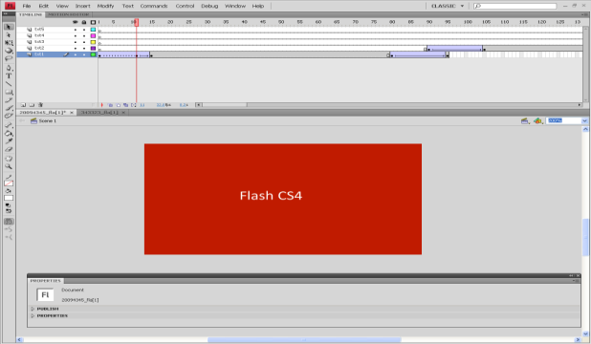
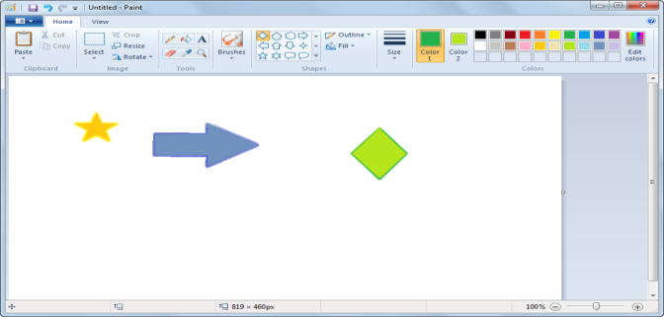
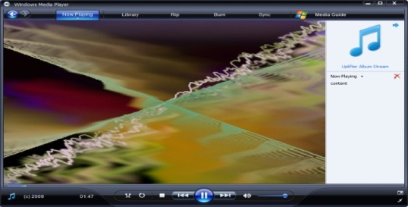

Đa phương tiện (Multimedia)
Mở rộng các tính năng thiết kế đồ họa bằng cách đưa thêm các yếu tố như video, nhạc, hoặc hoạt cảnh
Các định dạng tập tin phổ biến nhất
Video: .mpg/mpeg, .mov, .avi
Ân thanh: .mp3 or .wav
Hình ảnh, hình vẽ: .tiff, .wmf, .bmp, .jpeg/jpg, .gif, .png
Notes:
Pg 106
Objectives 3.3, 3.4

Slide 27
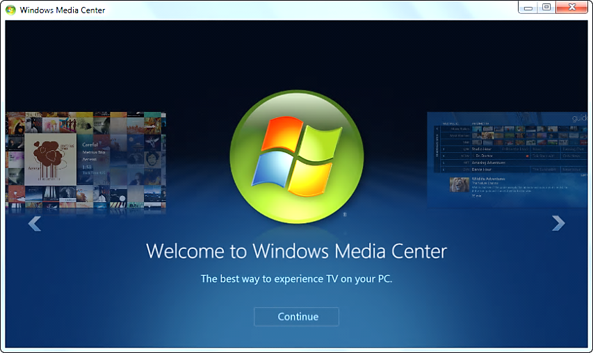
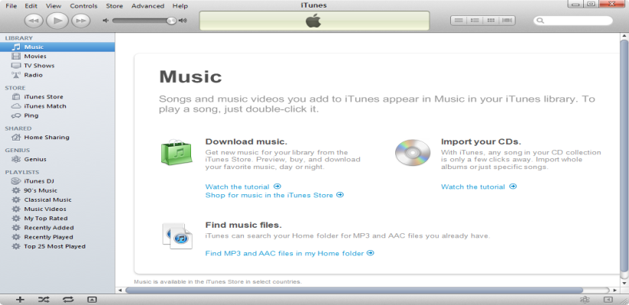
Giải trí (Entertainment)
Bao gồm các công cụ trợ giúp bạn với các thành phần hoạt hình trong một môi trường video, âm thanh hay trò chơi
Khả năng kết nối với các thiết bị khác để chia sẻ thông tin
Notes:
Pg 110-111
Objectives 3.3, 3.4

Slide 28
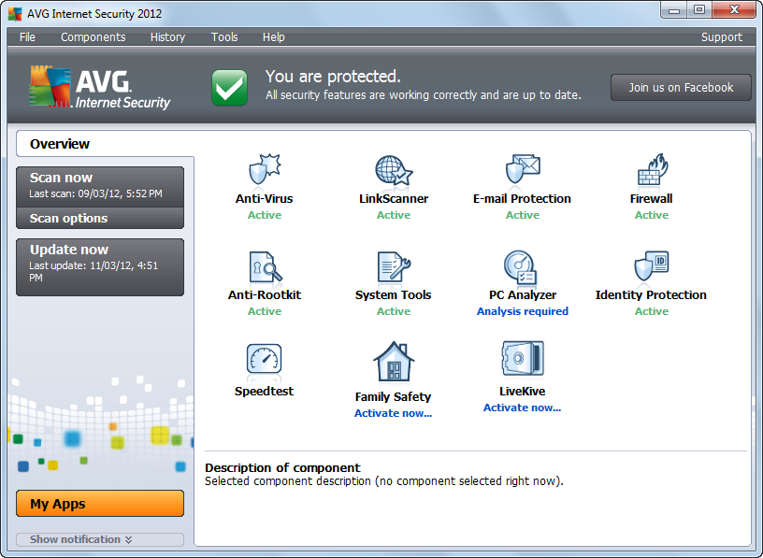
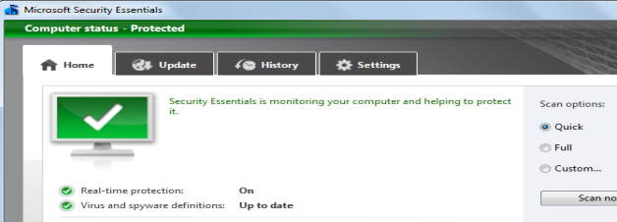
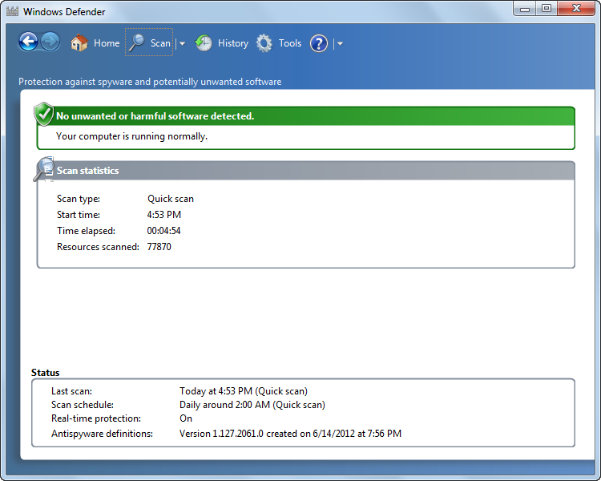
Các công cụ bảo vệ hệ thống
Antivirus Protection | Bảo vệ hệ thống khỏi các virus có thể làm gián đoạn, xóa hoặc làm hỏng thông tin trên máy tính
Adware/ Spyware Protection | Thư rác là những thông điệp không mong đợi, thường với mục đích bán hàng; phần mềm gián điệp là những chương trình thu thập thông tin về việc sử dụng Internet; và phần mềm quảng cáo là những chương trình tự động hiển thị các mẩu quảng cáo.
Malware Protection | Có thể chứa các virus, adware/spyware hoặc mã độc (code) để phá vỡ các tác vụ của một máy tính, đưa truy cập trái phép ra bên ngoài hoặc lấy các dữ liệu bí mật hoặc nhạy cảm.
Notes:
Pg 113
Objectives 3.3, 3.4

Slide 29
Các chương trình quản lý đĩa
Disk Compression | Nén các tập tin trên ổ cứng giống như việc lấy các hồ sơ ít dùng ở trên cùng ngăn kéo tủ hồ sơ rồi nhét chặt chúng xuống dưới cùng
Defragment-ation | Đặt những tập tin không tiếp giáp với nhau và làm giảm hiệu suất kém từ các đầu đọc/ghi nhảy từ vị trí này đến vị trí khác để lấy tập tin.
Disk Cleanup | phục hồi lại không gian trống của ổ đĩa bị chiếm dụng bởi các tập tin tạm trú, các ứng dụng không còn sử dụng, các tập tin trong thùng rác hay các mảnh của tập tin bạn tải về từ các trang web
Notes:
Pg 115-116
Objectives 3.3, 3.4

Slide 30
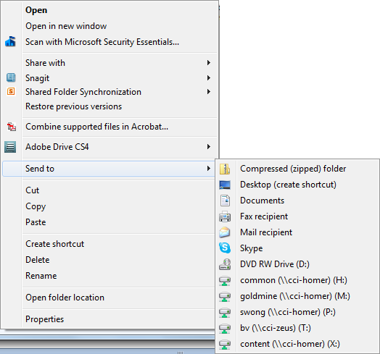
Các tiện ích nén tập tin
Làm giảm kích thước của một hay nhiều tập tin, thường cho mục đích chuyển giao tập tin từ nơi này sang nơi khác
Sử dụng các tập tin nén. zip hoặc .rar.
Notes:
Pg 116
Objectives 3.3, 3.4

Slide 31
Quản lý phần mềm
Một khi bạn quyết định chương trình ứng dụng nào bạn muốn sử dụng, bạn sẽ cần phải mua chương trình và cài đặt nó trên ổ đĩa cứng máy tính
Có thể được gỡ bỏ, thay đổi, hoặc cài đặt lại theo nhu cầu
Lưu ý rằng các ứng dụng web và các giải pháp điện toán đám mây là những ví dụ của phần mềm được thiết kế để được truy cập và sử dụng trên Internet
Người sử dụng mua quyền truy cập và sử dụng các ứng dụng trên cơ sở đăng ký và đăng nhập vào các ứng dụng với một tài khoản đăng ký
Notes:
Pg 122
Objectives 1.1, 3.1, 3.4

Slide 32
Cài đặt một chương trình mới
Cách bạn mua phần mềm sẽ xác định quá trình cài đặt
Các chương trình từ Internet rơi vào một trong hai loại:
thể tải về các tập tin chương trình để cài đặt, hoặc
đăng ký sử dụng một phần mềm như một dịch vụ (SaaS) tùy chọn với các nhà cung cấp phần mềm
Một điều nên xem xét với phần mềm bạn có được từ bất cứ nguồn nào là làm một bản sao
được phép tạo một bản sao cho mục đích lưu trữ
Nếu bạn đang tải phần mềm từ Internet, luôn lưu nó vào một vị trí được chỉ định chẳng hạn như desktop và quét virus cho nó trước khi cài đặt nó
Notes:
Pg 122-123
Objectives 1.1, 3.1, 3.4

Slide 33
Cài đặt một chương trình mới
Đồng ý với End User License Agreement (EULA)
Đọc kỹ để đảm bảo bạn nhận thức được các trách nhiệm của người sử dụng
Khi cài đặt được hoàn tất, đăng ký hoặc kích hoạt chương trình
Có thể cấu hình phần mềm cho môi trường hoạt động
Khi bạn nhận được một thông báo rằng có một bản cập nhật cho một chương trình hoặc thiết bị:
Đọc các thông báo để quyết định xem bạn có muốn cài đặt bản cập nhật hay không
Cập nhật bảo mật cho các chương trình phần mềm thường được coi là quan trọng
Notes:
Pg 123
Objectives 1.1, 3.1, 3.4

Slide 34
Cài đặt một chương trình mới
Bạn có thể nhận được thông báo từ các nhà cung cấp trong một trong các cách sau:
một email với một liên kết đến trang web nơi bạn có thể tải bản cập nhật cho hệ thống của bạn
một đĩa CD hay phương tiện khác mà bạn có thể cài đặt
một lệnh, nút, hoặc liên kết trong chương trình cho phép bạn kiểm tra các bản cập nhật.
một hộp pop-up xuất hiện trong khu vực thông báo tác vụ thông báo cho bạn sự sẵn có của một bản cập nhật
Thông báo kiểu này thường xuất hiện với các hệ điều hành hoặc một chương trình được cần phải thực hiện thông qua Internet
Notes:
Pg 122
Objectives 1.1, 3.1, 3.4

Slide 35
Gỡ bỏ cài đặt một chương trình
cách tốt nhất để gỡ bỏ cài đặt một chương trình là sử dụng lệnh Uninstall a program bằng cách sử dụng Control Panel
không nên chỉ đơn giản là xóa các tập tin chương trình bằng cách sử dụng Windows Explorer
Nếu bạn xóa các tập tin chương trình không đúng có thể dẫn đến các vấn đề với các chương trình phần mềm khác
Để gỡ bỏ cài đặt các ứng dụng từ điện thoại thông minh:
Trong danh sách các ứng dụng, hãy nhấp và giữ ứng dụng và bấm "uninstall"
Đối với iPhone, chạm và giữ biểu tượng của ứng dụng bạn muốn gỡ bỏ cài đặt cho đến khi biểu tượng bắt đầu rung chuyển, sau đó nhấn X ở góc trên bên trái của biểu tượng này để gỡ bỏ cài đặt nó
Notes:
Pg 122
Objectives 1.1, 3.1, 3.4

Slide 36
Cài đặt lại một chương trình
Đôi khi, một chương trình có thể không hoạt động chính xác (hoặc tất cả) sau khi cài đặt, hoặc các vấn đề có thể xảy ra trong khi cài đặt
Gỡ bỏ cài đặt chương trình, khởi động lại máy tính, và sau đó thử quá trình cài đặt
Bạn cũng có thể muốn tham khảo ý kiến các nhóm người đã sử dụng phần mềm, các cơ sở tri thức (knowledge base) hoặc các trang blog để xác định xem có ai gặp phải vấn đề tương tự không
Có thể giúp xác định xem vấn đề liên quan đến phần cứng hoặc phần mềm
Notes:
Pg 136
Objectives 1.1, 3.1, 3.4

Slide 37
Cài đặt lại một chương trình
Một số nhà cung cấp cho phép bạn tải về để cài đặt hoặc cài đặt lại chương trình của họ nhiều lần mà không có bất kỳ khoản phí nào
1.Gỡ bỏ cài đặt chương trình từ hệ thống của bạn.
2.Khởi động lại máy tính để đảm bảo tất cả các dấu tích còn lại của chương trình đó được gỡ bỏ khỏi máy tính.
3.Đảm bảo tất cả các ứng dụng khác đang đóng.
4. Bắt đầu quá trình cài đặt lại.
Notes:
Pg 136
Objectives 1.1, 3.1, 3.4

Slide 38
Cập nhật phần mềm
Nhiều lỗi (bugs) là các lỗi xảy ra các công ty phát triển phần mềm không thể lường trước được bởi vì chúng phát sinh trong quá trinh sử dụng phần mềm của người dùng
Công ty phần mềm thường phát triển các chương trình cho các tính năng được yêu cầu hoặc phổ biến nhất được sử dụng
Cung cấp các bản cập nhật hoặc các "bản vá lỗi" (patch) để giải quyết lỗi phát sinh
Một bản vá lỗi là một tập tin mã lập trình mà bạn có thể chèn vào một chương trình hiện có để sửa chữa một vấn đề hoặc lỗi cụ thể
được thiết kế chỉ là các bản sửa lỗi tạm thời cho đến khi vấn đề có thể được sửa chữa triệt để.
chúng có thể được tạo ra theo yêu cầu do sự thay đổi trong các quy định của chính phủ
Notes:
Pg 139-140
Objectives 1.1, 3.1, 3.4

Slide 39
Cập nhật phần mềm
Các vấn đề này không phải là vấn đề ngăn cản người dùng mua phần mềm
Người sử dụng thường có thể thực hiện cập nhật phần mềm, bất kể máy tính của họ hoạt động độc lập hoặc kết nối với một mạng
Các ứng dụng web như là các trình duyệt web có thể được cập nhật thường xuyên hơn các ứng dụng khác để giải quyết vấn đề an ninh
Thông thường bạn sẽ được thông báo rằng một bản cập nhật đã trở nên khả dụng khi bạn truy cập trang web hoặc bắt đầu chương trình từ hệ thống của bạn
Luôn luôn đăng ký phần mềm của bạn để đảm bảo bạn nhận được thông báo về bản cập nhập khả dụng.
Một khi bạn nhận được thông báo sẵn có của một bản cập nhật, bạn có tùy chọn lưu một bản sao của tập tin cập nhật vào hệ thống
Notes:
Pg 139-140
Objectives 1.1, 3.1, 3.4

Slide 40
Cập nhật phần mềm
Cài đặt bản cập nhật
Nếu bạn nhận được thông báo về một bản cập nhật trong một email, mở thông điệp để đọc nội dung sau đó nhấn vào liên kết để tải về các bản cập nhật cho phần mềm.
Nếu chương trình có tùy chọn để kiểm tra các bản cập nhật một cách tự động :
Một biểu tượng màu xuất hiện với biểu tượng chương trình trong vùng thông báo trên thanh tác vụ Bản cập nhật cho chương trình chống virus khác nhau cho mạng hoặc cá nhân
Một phương pháp để kiểm tra cập nhật thủ công cho hầu hết các chương trinh là sử dụng trình đơn Help
Nhấp chuột vào lệnh để có kiểm tra chương trình để cập nhật
Notes:
Pg 140-141
Objectives 1.1, 3.1, 3.4

Slide 41
Tóm tắt bài học
các ứng dụng phần mềm khác nhau
cài đặt một chương trình mới
gỡ bỏ cài đặt một chương trinh
cài đặt lại chương trình
cập nhật một chương trình
Notes:
Pg 143

Slide 42
Câu hỏi ôn tập
1. Trước khi mã nguồn chương trình có thể được sử dụng bởi một máy tính, nó phải được:
a. biên dịch c. vá lỗi
b. nén d. chuyển đổi sang một ứng dụng web
2. Đâu là phương thức hiệu quả nhất cho một quản trị mạng để mua giấy phép cho 25 máy tính trong một tổ chức?
a. Mua 25 giấy phép từ một cửa hàng bán lẻ.
b. Mua một giấy phép mạng cho 25 máy tính.
c. Mua SaaS đăng ký cho 25 máy tính.
d. Mua 25 hệ thống mới với phần mềm đã đóng gói.
e. b hoặc c
Notes:
Pg 143

Slide 43
Câu hỏi ôn tập
3. Tim có một ngân sách hạn hẹp nhưng cần phải mua phần mềm để theo dõi các báo cáo chi phí trên máy tính xách tay cá nhân của mình. Các yếu tố nào sau đây anh ta nên xem xét nhiều nhất khi quyết định những gì cần mua?
a. Tìm kiếm phần mềm hỗ trợ cấp giấy phép trang web.
b. Tìm kiếm phần mềm rằng anh ta có thể mua và tải về từ Internet.
c. Tìm kiếm phần mềm có thể làm việc với phần cứng hiện tại của anh ta và hệ điều hành.
d. Tìm kiếm một bộ phần mềm sẽ thực hiện một loạt các chức năng
Notes:
Pg 143-144

Slide 44
Câu hỏi ôn tập
4. Loại hình phần mềm ứng dụng nào là thích hợp nhất để lưu trữ và tổ chức một số lượng lớn thông tin bao gồm các mối quan hệ dữ liệu phức tạp?
a. Một chương trình xử lý văn bản.
b. Một chương trình kế toán.
c. Một chương trình quản lý cơ sở dữ liệu.
d. Một chương trình bảng tính.
Notes:
Pg 144

Slide 45
Câu hỏi ôn tập
5. Nếu bạn đang tải một chương trình từ Internet, quá trình nào bạn nên sử dùng trước khi cài đặt chương trình?
a. Kiểm tra việc mua phần mềm hoàn tất.
b. Lưu các tập tin và tiến hành cài đặt từ trang web.
c. Lưu các tập tin và chạy một quét virus/spyware trên tập tin.
d. Nén tập tin
Notes:
Pg 144

Slide 46
Câu hỏi ôn tập
6. Điều nào sau đây là một hạn chế tiềm ẩn để sử dụng phần mềm miễn phí?
a. Phần mềm miễn phí thì thường có nhiều khiếm khuyết.
b. Thường có hỗ trợ rất hạn chế cho phần mềm miễn phí.
c. Phần mềm miễn phí không tương thích với Windows 7.
d. Phần mềm miễn phí sẽ chỉ chạy trong ba mươi ngày.
7. Bạn làm như thế nào để đảm bảo rằng bạn sẽ nhận được thông báo của bất kỳ bản cập nhật cho một phần mềm cụ thể nào?
Notes:
Pg 144

